Slide 1
DİN KÜLTÜRÜ VE AHLAK BİLGİSİ 10
AHLAKİ TUTUM VE DAVRANIŞLAR

Slide 2
İslam ahlakında yerilen tutum ve davranışlar sizce nelerdir?

Slide 3
4. İslam Ahlakında Yerilen Bazı Davranışlar
İslam dini insanları dünya ve ahirette mutluluğa kavuşturmak ister.
İki dünya mutluluğu Yüce Allah’ın buyruklarına uygun yaşamakla elde edilir.
Bu buyrukların bir kısmını ahlak ilkeleri oluşturur.

Slide 4
İslam ahlakında yerilen bazı davranışlar:
Yalan
İftira
Mahremiyet ihlali
Gıybet
Haset
Suizan
Hile
İsraf

Slide 5
Yalan
Yalan; gerçek dışı söz söylemek, asılsız bilgi ve haber vermektir.
Yalan söylemek insanın değerini düşüren bir davranıştır.
Hz. Peygamberin bir hadisinde yalan söylemek münafıklık alametlerinden biri olarak gösterilmiştir.

Slide 6
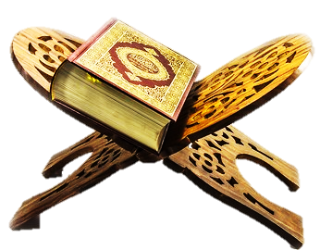
Rabbimiz buyuruyor ki:
“Ey iman edenler! Allah’a karşı gelmekten sakının ve doğru söz söyleyin.”
(Ahzâb suresi, 70. ayet.)

Slide 7
Peygamberimiz buyuruyor ki:
“Kardeşine bir söz söylediğinde o sana inanırken senin ona yalan söylemiş olman ne büyük bir ihanet!”
(Ebû Dâvûd, Edeb, 71.)

Slide 8
İftira
İftira; bir kimseyi asılsız olarak suçlamak, ona gerçekte olmayan kötülük ve kusur isnat etmektir.
İnsanı yalan ve iftiraya götüren en önemli nedenlerden biri karşılaştığımız olaylar ve kişiler hakkında bilgi sahibi olmadan konuşmaktır.

Slide 9
Yüce Allah Kur’an-ı Kerimde yalan ve iftiranın önüne geçmek için insanların bilgi sahibi olmadıkları şeyler hakkında konuşmamalarını öğütler.
İftira başkalarının hayatını karartan ve insanların yaşam dengelerini sarsan büyük bir vebaldir.
Masum bir insanı zor duruma düşürüp onu sıkıntıya sokan bir davranış olduğu için Allah katında da büyük bir günahtır.

Slide 10
Rabbimiz buyuruyor ki:
“İyice bilmediğin bir şeyin ardına düşme! Çünkü kulak, göz, kalp bunların hepsi yaptıklarından sorumludur.”
(İsrâ suresi, 36. ayet.)
“Kim bir hata veya günah işler, sonra onu bir suçsuzun üzerine atarsa şüphesiz ağır bir iftira suçunu ve apaçık bir günahı yüklenmiş olur.”
(Nisâ suresi, 112. ayet.)

Slide 11
Peygamberimiz buyuruyor ki:
“Her duyduğunu söylemesi kişiye yalan olarak yeter.”
(Ebû Dâvûd, Edeb, 80.)
“Her kim Allah’a ve resulüne iman ediyorsa ya hayr söylesin ya da sussun.”
(Buhârî, Rikâk, 23.)

Slide 12
Mahremiyet ihlali
İslami literatürde buna tecessüs denir.
Bu kavram; insanların gizli hallerini, ayıp ve kusurlarını araştırmak demektir.
Gizli kalması gerekenleri kötü maksatla araştırmak doğru bir iş değildir.

Slide 13
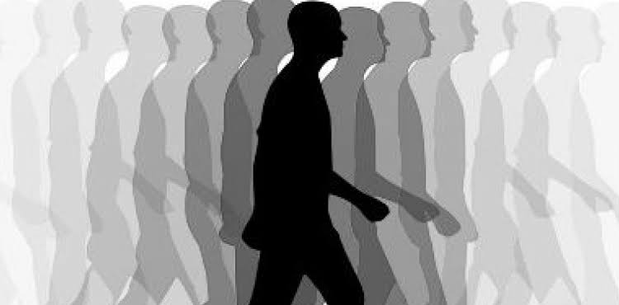
Başkalarının gizli hallerini araştırmak toplumsal ilişkilerde huzur bozucu bir durumdur.
İslam kültüründe kamu yararı ve güvenlik gibi durumlar dışında, bir insanın ayıp ve kusurlarını araştırıp açıklamak değil, onları örtmek daha uygun görülmüştür.
Kur’an-ı Kerim inananların kardeş olduğunu belirtmiş ve toplumsal birlikteliği bozacak davranışlara karşı uyarılarda bulunmuştur.

Slide 14
Rabbimiz buyuruyor ki:
“Ey iman edenler!...İnsanların gizli hâllerini araştırmayın...”
(Hucurât sûresi, 12. ayet.)
“Ey inananlar! Evlerinizden başka evlere, izin almadan, seslenip sahiplerine selam vermeden girmeyiniz. Eğer düşünürseniz bu sizin için daha iyidir. Eğer evde kimseyi bulamazsanız, yine de size izin verilmedikçe içeriye girmeyiniz. Size “Dönün” denirse dönün. Bu, sizi daha çok temize çıkarır. Allah yaptıklarınızı bilir.”
(Nûr suresi, 27-29. ayetler.)

Slide 15
Peygamberimiz buyuruyor ki:
“İnsanların gizli hâllerini araştırırsan ya aralarına fesat sokmuş olursun ya da aralarında neredeyse fesat çıkmasına neden olmuş olursun.”
(Ebû Dâvûd, Edeb, 37.)
“Bir kişi bir başka kişinin ayıbını örterse Allah da kıyamet günü onun ayıbını örter.”
(Müslim, Birr, 72.)

Slide 16
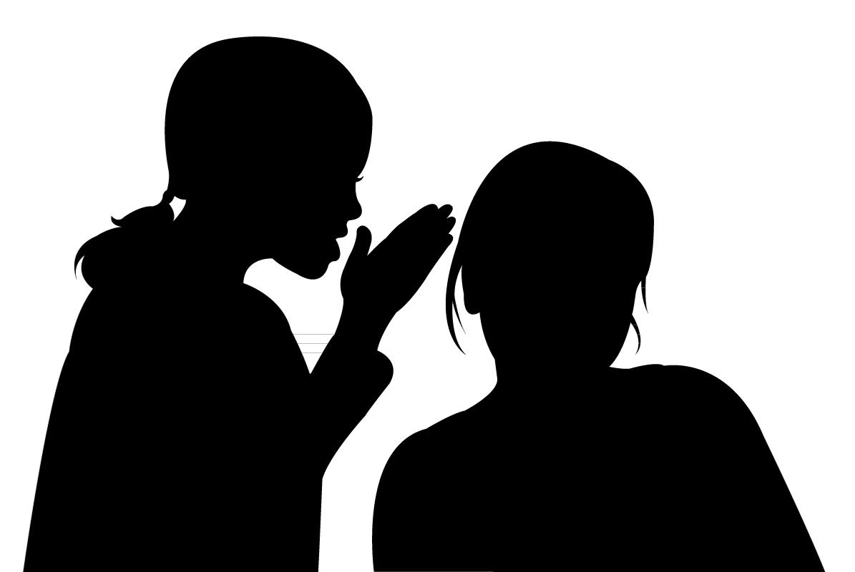
Gıybet
Gıybet; bir insanın arkasından hoşlanmadığı şekilde konuşmak, bunu başkalarına aktarmaktır.
Konuşulan şeyin gerçekte olması yapılan şeyin gıybet olmasını değiştirmez.

Slide 17
Gıybet etmek bir kişilik ihlalidir.
İnsanlar arasında küskünlük, kin ve huzursuzluğa neden olur.
Bir ortamda bulunmayan kişinin arkasından kötü biçimde konuşmak kişinin onurunu zedeler.
Bu açıdan İslam ahlakında son derece yakışıksız bir tutum olarak görülür.

Slide 18
Rabbimiz buyuruyor ki:
“… Birbirinizin gıybetini yapmayın; herhangi biriniz, ölmüş kardeşinin etini yemekten hoşlanır mı? Bundan tiksindiniz değil mi!...”
(Hucurât sûresi, 12. ayet.)

Slide 19
Peygamberimiz buyuruyor ki:
“…Gıybet, kardeşini hoşlanmadığı bir şeyle anmandır. buyurdu…; Söylediğin şey eğer onda varsa gıybet etmişsindir. Şayet yoksa ona iftira etmiş olursun.”
(Ebû Dâvûd, Edeb, 37.)
"…Karşılığında bana dünyayı verseler bile, kimsenin taklidini yapmam; bundan asla hoşlanmam."
(Ebû Dâvûd, Edeb, 40.)

Slide 20
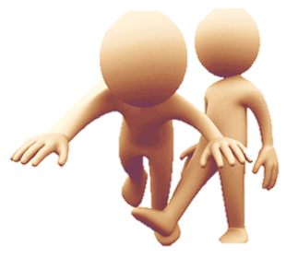
Haset
Haset; kıskançlık ve çekememezliktir.
Bir kimsenin sahip olduğu imkanları kıskanmak, bu imkanların ortadan kalkmasını istemek anlamına gelir.
Ya da ‘Onda olmasın bende olsun.’ şeklinde bir tutum takınmaktır.

Slide 21
Bencillik duygusu dengelenmediği zaman haset ortaya çıkar.
Kişi haset etmeyi bırakmazsa kendi benliğine zarar verir.
Gıybet ve dedikodu gibi kötülüklere bulaşır.
Ayrıca haset manevi anlamda iyilikleri tüketir.
Kişinin iyi amellerini yok edip onu manevi iflasa sürükler.

Slide 22
İnsanda başkalarına gıpta etme ve imrenme isteği vardır.
İyi ve güzel şeylere imrenmek dinî anlamda yanlış bir şey olmayıp normal bir tutumdur.

Slide 23
Rabbimiz buyuruyor ki:
“Kıskandığı vakit kıskanç kişinin şerrinden sabahın Rabbine sığınırım.”
(Felak suresi, 5. ayet.)

Slide 24
Peygamberimiz buyuruyor ki:
“Hasetten (kıskançlıktan) sakının! Çünkü ateşin odunu yakıp tükettiği gibi haset de iyi amelleri yakar, bitirir.”
(Ebû Dâvûd, Edeb, 44; İbn Mâce, Zühd, 22.)
“Birbirinize kin beslemeyin, birbirinize hased etmeyin, birbirinize sırt çevirmeyin. Ey Allah’ın kulları, kardeş olun.”
(Buhârî, Edeb, 62; Müslim, Birr, 23.)
“(İki kimseye imrenilir) Biri, Allah’ın kendisine verdiği malı hak yolunda harcayan kimse; diğeri, Allah’ın kendisine verdiği ilim ve hikmete göre karar veren ve onu başkalarına öğreten kimsedir.”
(Buhârî, Zekât, 5; Müslim, Müsâfirîn, 268.)

Slide 25
Suizan
Zan; kesin olmayan bilgiye dayalı hüküm vermektir.
İslam bilginleri zannı iki kısma ayırmışlardır: Suizan ve hüsnüzan.
Suizan; bir kişi hakkında kötü düşünmek ve kötü kanaate sahip olmaktır.
Hüsnüzan ise insanlar hakkında iyi düşünmektir.

Slide 26
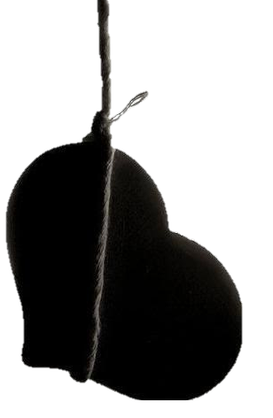
Bilgiye dayalı olmayan değerlendirmeler insanı yanlışa sürükleyebilir.
Suizan İslam düşüncesine göre ahlaki bir zayıflıktır.
İnsanın kalbinde ortaya çıkan olumsuz bir duygudur.
Bu duygu terbiye edilmediğinde düşünce ve davranışa sirayet eder.

Slide 27
Rabbimiz buyuruyor ki:
“Ey iman edenler! Zannın çoğundan sakının; çünkü bazı zanlar günahtır…”
(Hucurât suresi, 12. ayet.)

Slide 28
Peygamberimiz buyuruyor ki:
“Zandan sakının çünkü zan yalanın ta kendisidir.”
(Müslim, Birr, 28.)

Slide 29
Hile
Hile; insanları aldatmak, kandırmak ve karşı tarafı yanıltmaktır.
Bu açıdan doğruluk ve adaletin zıddıdır.
Kur’an-ı Kerim’de hile yapıp aldatmak münafıkların özelliği olarak karşımıza çıkar.

Slide 30
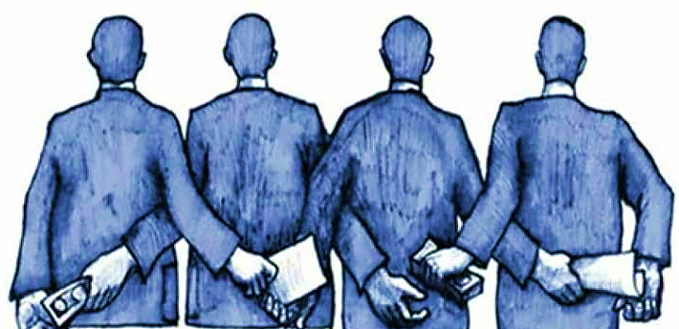
İnsanları aldatıp kandırmanın altında maddi hırslar, çıkarlar ve bencillik gibi nedenler yatmaktadır.
Hile bir toplumda görülmeye başladığında insanlar arasındaki doğruluk ve güven ilişkileri zedelenir.

Slide 31
Rabbimiz buyuruyor ki:
“Eksik ölçüp tartanların vay haline! Onlar, insanlardan ölçerek bir şey aldıklarında tam ölçerler. Kendileri başkalarına vermek için ölçüp tarttıklarında ise haksızlık ederler.”
(Mutaffifîn suresi, 1-3. ayetler.)

Slide 32
Peygamberimiz buyuruyor ki:
“…Bizi aldatan, bizden değildir.”
(Müslim, İman, 164.)

Slide 33
İsraf
İsraf; tutum ve davranışlarda ölçü dışına çıkmaktır.
Yaygın olarak maddi olanakları gereksiz yere tüketmek ve savurganlık anlamında kullanılır.
İsraf eden kimseye müsrif denir.

Slide 34
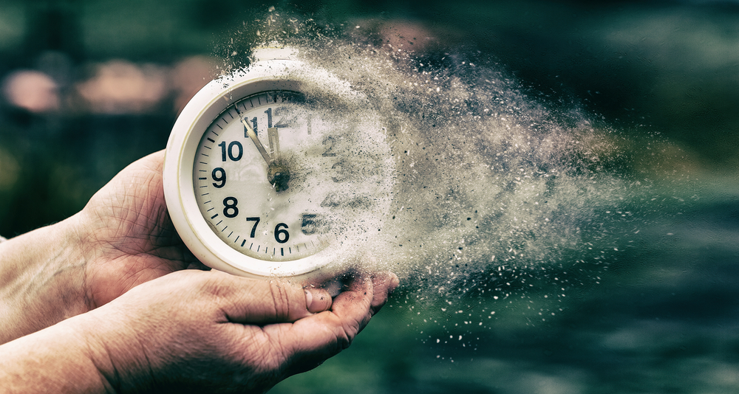
İsraf sadece maddi konularla sınırlı değildir.
İnsanlar gündelik hayatlarında zaman, emek ve duygu israfı da yapmaktadırlar.
İletişim araçlarıyla uzun süre vakit geçirmek zaman ve emek israfıdır.
Sportif anlamda takım tutma işini abartıp holiganlık yapmak duygu israfıdır.

Slide 35
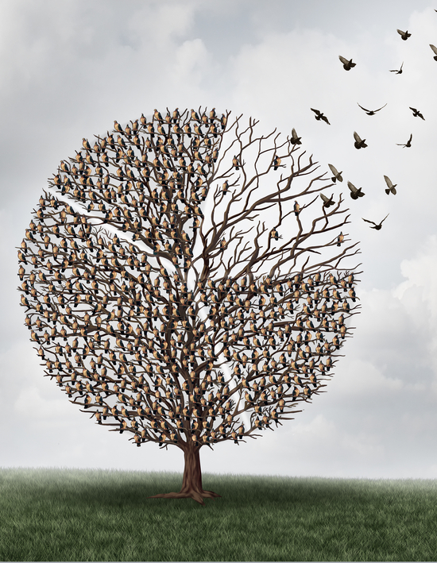
İnsan Yüce Allah’ın verdiği tüm nimetlerin kıymetini bilmeli, bunları ölçülü şekilde kullanmalıdır.
Tükenmez sanılan şeylerin bir sonu vardır.

Slide 36
Rabbimiz buyuruyor ki:
“Onlar, harcadıklarında ne israf ne de cimrilik edenlerdir. Onların harcamaları, bu ikisi arası dengeli bir harcamadır.”
(Furkân suresi, 67. ayet.)

Slide 37
Peygamberimiz buyuruyor ki:
“Kibre düşmeden ve israfa kaçmadan yiyin.”
(Nesâî, Zekât, 66.)
"…Evet! Akan bir nehirden abdest alıyor olsan bile israf israftır."
(Ebû Dâvûd, Edeb, 40.)

Slide 38
Yerilen davranışları bilmek ve bu konulara hassasiyet göstermek iyi bir insan olmanın şartıdır.
İnsan, İslam’ın övdüğü davranışlarla kendisini süslemeli, yerdiği davranışları benliğinden temizlemelidir.
İnsanlar erdemli işler sergileyince erdemli bir toplum ortaya çıkar.

